Slide 1
Honorowi Członkowie Towarzystwa Miłośników Wrocławia
Wrocław, 2020

Slide 2
TYTUŁ HONOROWEGO CZŁONKA TMW, to najwyższe wyróżnienie przyznawane od 1966 r. przez Walne Zebranie Towarzystwa.
4 czerwca 1978 roku podczas XI Walnego Zebrania Delegatów TMW został przyjęty szczegółowy regulaminem zgodnie z którym, tytuł ten może otrzymać osoba fizyczna lub organizacja społeczna za szczególne zasługi dla TMW i miasta Wrocławia.
Pod uwagę brane są: wieloletnia zasłużona działalność społeczna, w tym dla TMW, wybitne osiągnięcia w pracy naukowej i zawodowej, szczególne osiągnięcia w zakresie publicystyki, prac artystycznych, sportu itp., które sławią Wrocław w kraju i na świecie.

Slide 3
Pierwsze wyróżnienia zostały przyznane w dziesięciolecie powstania TMW, tj.: w 1966 r. Otrzymało je wówczas 5 osób.
W roku 1967 r. godność Honorowego Członka TMW otrzymała jedna osoba.
W 1978 roku podczas XI Walnego Zebrania Delegatów TMW honorowe tytuły powierzono 6 osobom.
Podczas XII Walnego Zebrania Członków TMW w 1982 r. na godność Członka Honorowego TMW zasłużyło 9 osób.
Na XIV Walnym Zabraniu Delegatów w 1987 r. tytułami Honorowych Członków TMW doceniono 5 osób.
Na kolejnym XV Zjeździe Delegatów TMW w 1991 r. tytuły przyznano 7 osobom.
W 1995 r. na XVI Wolnym Zgromadzeniu tytuły Członków Honorowych TMW nadano 7 osobom.
Na XVII Zebraniu Delegatów w roku 1999 tytuł Honorowego Członka TMW przyznano 13 osobom.
Na XVIII Zjeździe TMW w roku 2003 Honorowymi Tytułami uhonorowano 7 osób.
Na XIX Zjeździe TMW w roku 2008 tytułami wyróżniono 7 osób.
Na XX Walnym Zgromadzeniu członków TMW w roku 2012 tytuły Honorowego Członka powierzono 5 osobom.
Na XXI Zjeździe TMW w 2018 r. tytuły otrzymało 5 osób.
W swojej ponad już sześćdziesięcioletniej działalności Towarzystwo nadało to honorowe wyróżnienie 76 osobom.

Slide 4
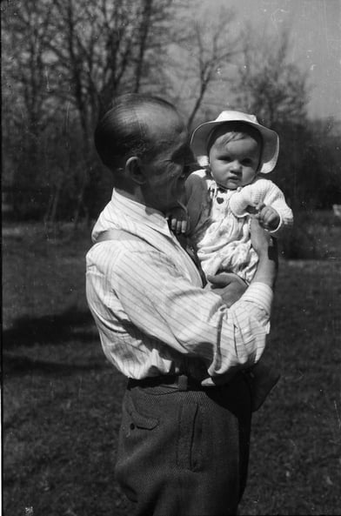
Pierwsi Honorowi Członkowie TMW, 1966
KAZIMIERZ KULIGOWSKI (1891-1971)
PIONIER WROCŁAWIA, CZŁONEK GRUPY REKONESANSOWEJ PRZYBYŁEJ 13 IV 1945 R. SZEF EKIPY KWATERMISTRZOWSKIEJ GRUPY OPERACYJNEJ PEŁNOMOCNIKA RZĄDU DZIAŁAJĄCEJ WE WROCŁAWIU OD 9 MAJA 1945 R. PIERWSZY WICEPREZYDENT WROCŁAWIA W 1945 R., WIELOLETNI PRZEWODNICZĄCY SEKCJI PIONIERÓW WROCŁAWIA TMW (1960-1970), A W 1964 R. REDAKTOR NACZELNY „KALENDARZA WROCŁAWSKIEGO”.
Na zdjęciu Kazimierz Kuligowski z córką Anielą urodzoną w 1945 r.

Slide 5
Pierwsi Honorowi Członkowie TMW, 1966
DR BOLESŁAW DROBNER (1883-1968)
TWÓRCA EKIP PIONIERSKICH W MAJU 1945 ROKU, PIERWSZY POWOJENNY PREZYDENT WROCŁAWIA (OD 14 MARCA 1945 DO 9 CZERWCA 1945); JEGO NAZWISKIEM NAZWANO ULICĘ NA PRZEDMIEŚCIU ODRZAŃSKIM.

Slide 6
Pierwsi Honorowi Członkowie TMW, 1966
FRANCISZEK JUSZCZAK (1889-1976)
DZIAŁACZ PRZEDWOJENNEJ POLONII WROCŁAWIA I ZWIĄZKU POLAKÓW W NIEMCZECH. UCZESTNIK ZJAZDU POLAKÓW W BERLINIE W 1936 R., ARESZTOWANY WE WRZEŚNIU 1939 R. GŁÓWNY REPREZENTANT WROCŁAWSKIEJ POLONII PODCZAS SPOTKANIA Z PREZYDENTEM DROBNEREM (24 MAJA 1945 R.). PIONIER WROCŁAWIA. OD 1957 R. PREZES IZBY RZEMIEŚLNICZEJ, DZIAŁACZ TMW. PATRON SZKOŁY PODSTAWOWEJ NR 25, PATRON ULICY NA SOŁTYSOWICACH. ODZNACZONY KRZYŻEM KOMANDORSKIM I KAWALERSKIM ORDERU ODRODZENIA POLSKI.

Slide 7
Pierwsi Honorowi Członkowie TMW, 1966
PROF. DR STANISŁAW KULCZYŃSKI (1895-1975)
BOTANIK. DZIAŁACZ SPOŁECZNY. PIONIER. DO WROCŁAWIA PRZYBYŁ 10 MAJA 1945 R. NA CZELE GRUPY NAUKOWO-KULTURALNEJ. ORGANIZATOR WROCŁAWSKIEGO ŻYCIA NAUKOWEGO W POWOJENNYM WROCŁAWIU, PEŁNOMOCNIK MINISTRA OŚWIATY DS. RATOWANIA MAJĄTKU SZKÓŁ WYŻSZYCH ORAZ INSTYTUCJI NAUKOWYCH, BIBLIOTEK M.IN. OSSOLINEUM, ORGANIZATOR I PIERWSZY REKTOR UNIWERSYTETU I POLITECHNIKI WROCŁAWSKIEJ. OD 2018 R. HONOROWY OBYWATEL WROCŁAWIA. OD 1982 R. JEGO IMIĘ NOSI BULWAR NA WYSPIE PIASKOWEJ, A OD 1986 R. JEST PATRONEM SP 17.

Slide 8
Honorowi Członkowie TMW, 1967
PROF. DR BOLESŁAW IWASZKIEWICZ (1902-1983)
MATEMATYK. PIONIER WROCŁAWIA. ORGANIZATOR POLSKIEGO SZKOLNICTWA ŚREDNIEGO NA DOLNYM ŚLĄSKU. WSPÓŁORGANIZATOR OLIMPIADY MATEMATYCZNEJ, REDAKTOR CZASOPISMA METODYCZNEGO „MATEMATYKA”. PROFESOR I PROREKTOR (1954–1957) POLITECHNIKI WROCŁAWSKIEJ. DZIAŁACZ POLITYCZNY I SPOŁECZNY. POSEŁ NA SEJM (1961–1972). PRZEWODNICZĄCY PREZYDIUM RADY NARODOWEJ MIASTA WROCŁAWIA W LATACH 1958-1969. DZIAŁACZ TMW.

Slide 9
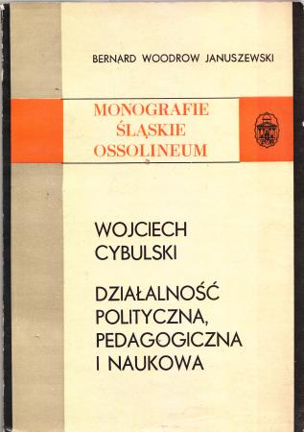
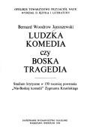
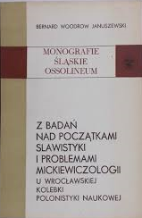
Honorowi Członkowie TMW, 1978
DR BERNARD WOODROW JANUSZEWSKI (1919-1994)
HISTORYK LITERATURY, PUBLICYSTA. DZIAŁACZ SPOŁECZNY, ZAŁOŻYCIEL TMW. WIELOLETNI WICEPREZES TMW. W ROKU 1974 WYBRANY NA PREZESA TMW – NOMINACJA NIE UZYSKAŁA AKCEPTACJI ÓWCZESNYCH WŁADZ. AUTOR WIELU ARTYKUŁÓW W „KALENDARZU WROCŁAWSKIM” I KILKU KSIĄŻEK POŚWIĘCONYCH TRADYCJI I KULTURZE WROCŁAWIA.

Slide 10
Honorowi Członkowie TMW, 1978
BRONISŁAW KUPCZYŃSKI (1908-1994)
DZIAŁACZ POLITYCZNY I SPOŁECZNY, PREZYDENT WROCŁAWIA W LATACH 1947-1950, ODPOWIEDZIALNY M.IN. ZA „WYSTAWĘ ZIEM ODZYSKANYCH”. POSEŁ NA SEJM KADENCJI 1947-1952. PO 1956 R. WSPÓŁORGANIZATOR TOWARZYSTWA ROZWOJU ZIEM ZACHODNICH ORAZ INICJATOR POWSTANIA W 1969 R. KLUBU BUDOWNICZYCH WROCŁAWIA DZIAŁAJĄCEGO PRZY TOWARZYSTWIE MIŁOŚNIKÓW WROCŁAWIA. W LATACH 1966-1967 PREZES TMW.

Slide 11
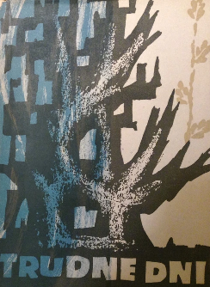
Honorowi Członkowie TMW, 1978
MIECZYSŁAW MARKOWSKI (1910-1983)
DŁUGOLETNI REDAKTOR „SŁOWA POLSKIEGO”, KRYTYK TEATRALNY, WIELOLETNI DYREKTOR „IMPARTU”, ZAŁOŻYCIEL TMW, PROWADZĄCY PIERWSZE POSIEDZENIE, WICEPREZES TMW W PIERWSZYM ZARZĄDZIE (OD 1958 DO 1964). W LATACH 1958-1963 REDAKTOR NACZELNY „KALENDARZA WROCŁAWSKIEGO” ORAZ REDAKTOR KSIĄŻKI „TRUDNE DNI” ZAWIERAJĄCEJ WSPOMNIENIA PIONIERÓW WROCŁAWIA.

Slide 12
Honorowi Członkowie TMW, 1978
RYSZARD SKAŁA (1925-1986)
WIĘZIEŃ OBOZÓW PRACY W „FESTUNG BRESLAU”, DZIENNIKARZ, ZAŁOŻYCIEL I OD 1967 R. PIERWSZY REDAKTOR NACZELNY „WIECZORU WROCŁAWIA’’, CZŁONEK SPOŁECZNEGO KOMITETU PANORAMY RACŁAWICKIEJ. CZŁONEK ZAŁOŻYCIEL TMW, SEKRETARZ W PIERWSZYM ZARZĄDZIE TOWARZYSTWA, DZIAŁACZ KLUBU LUDZI ZE ZNAKIEM „P”.
Ryszard Skała podczas Spotkanie laureatów zorganizowanego przez redakcję "Wieczoru Wrocławia" z okazji konkursu na "Wrocławskie dzieło 74"

Slide 13
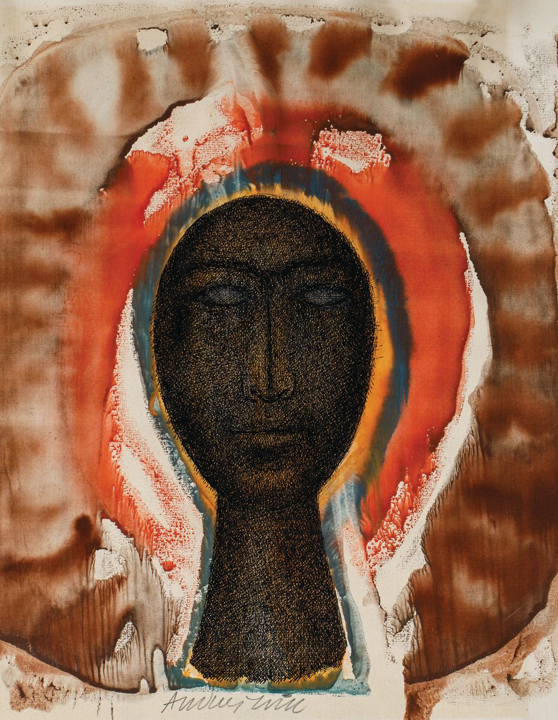
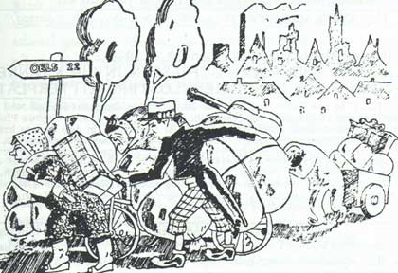
Honorowi Członkowie TMW, 1978
ANDRZEJ WILL (1914-1992)
ARTYSTA-MALARZ, GRAFIK, DZIENNIKARZ. ŻOŁNIERZ WRZEŚNIA 1939. JAKO CZŁONEK AK UCZESTNICZYŁ W POWSTANIU WARSZAWSKIM. WIĘZIEŃ OBOZÓW PRACY W FESTUNG BRESLAU. PIONIER WROCŁAWIA, ORGANIZATOR RUCHU ARTYSTYCZNEGO. PRZEWODNICZĄCY KOMITETU ORGANIZACYJNEGO MIĘDZYNARODOWEGO TRIENNALE RYSUNKU WE WROCŁAWIU W LATACH 1968-1982 I 1989-1992, DŁUGOLETNI I ZASŁUŻONY DZIAŁACZ TMW, PROWADZĄCY W RAMACH TMW - GALERIĘ „SPOJRZENIA WROCŁAWSKIE”.
Głowa
Karykatura „Szaberek…, szaberek…”przedrukowana w książce "Trudne dni” z czasopisma „Pionier”.

Slide 14
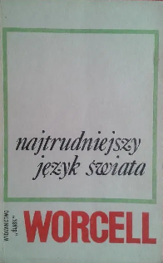
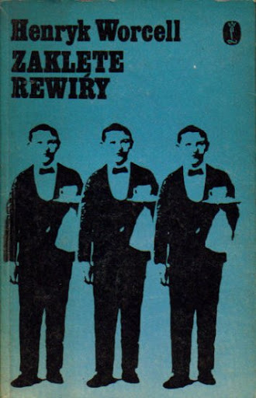
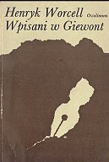
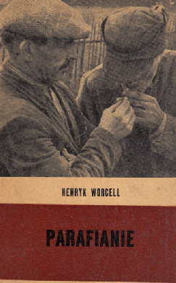
Honorowi Członkowie TMW, 1978
HENRYK WORCELL (1909-1982)
WŁAŚCIWIE TADEUSZ KURTYKA, PROZAIK I PUBLICYSTA, PISARZ (AUTOR M.IN. „ZAKLĘTYCH REWIRÓW”). W LICZNYCH OPOWIADANIACH I PUBLIKACJACH PRASOWYCH UTRWALAŁ ŻYCIE POLSKICH OSADNIKÓW W PONIEMIECKICH WSIACH DOLNEGO ŚLĄSKA. DZIAŁACZ TMW.

Slide 15
Honorowi Członkowie TMW, 1982
PROF. WŁODZIMIERZ BERUTOWICZ (1914-2004)
PRAWNIK I POLITYK, REKTOR UNIWERSYTETU WROCŁAWSKIEGO, ORGANIZATOR NAUKI WROCŁAWSKIEJ. PIERWSZY PREZES SĄDU NAJWYŻSZEGO W LATACH 1976–1987, OD 1971 DO 1976 R. MINISTER SPRAWIEDLIWOŚCI. TYTUŁ HONOROWEGO CZŁONKA TMW OTRZYMAŁ „W UZNANIU SZCZEGÓLNYCH ZASŁUG W ORGANIZACJI NAUKI WROCŁAWSKIEJ I PRACĘ DLA MIASTA WROCŁAWIA”.

Slide 16
Honorowi Członkowie TMW, 1982
KSIĄDZ JÓZEF MATUSZEK (1890-1983)
POLSKI KSIĄDZ KATOLICKI W BRESLAU (1920-1923). WE WROCŁAWIU JAKO WIKARY DUSZPASTERZOWAŁ W PARAFII ŚW. KRZYŻA. BĘDĄC OPIEKUNEM DUCHOWYM POLONII WROCŁAWSKIEJ PRZYCZYNIAŁ SIĘ DO UTRWALANIA POLSKOŚCI W BRESLAU. KAPELAN W ARMII ANDERSA. PÓŹNIEJ KAPŁAN W DIECEZJI KATOWICKIEJ. JEGO NAZWISKO NOSI ULICA NA JERZMANOWIE.
.

Slide 17
Honorowi Członkowie TMW, 1982
EDMUND OSMAŃCZYK (1913-1989)
POLITYK, PUBLICYSTA I POLITOLOG, PRZYJACIEL TMW. JEGO NAZWISKO NOSI ULICA NA SOŁTYSOWICACH. TYTUŁ OTRZYMAŁ „W UZNANIU SZCZEGÓLNYCH ZASŁUG W WALCE O POLSKOŚĆ WROCŁAWIA I DOLNEGO ŚLĄSKA, ZA WYBITNE OSIĄGNIĘCIA PUBLICYSTYCZNE ORAZ ZA DZIAŁALNOŚĆ NA RZECZ INTEGRACJI ZIEM NADODRZAŃSKICH”.

Slide 18
Honorowi Członkowie TMW, 1982
WOJCIECH DZIEDUSZYCKI (1912-2008)
INŻYNIER, AKTOR, ŚPIEWAK, DYRYGENT, DZIENNIKARZ, AUTOR TEKSTÓW KABARETOWYCH. DZIAŁACZ KULTURALNY, RECENZENT MUZYCZNY I TEATRALNY. JEDEN Z NAJPOPULARNIEJSZYCH ANIMATORÓW ŻYCIA KULTURALNEGO WROCŁAWIA DRUGIEJ POŁOWY XX W. CZŁONEK ZAŁOŻYCIEL TMW.

Slide 19
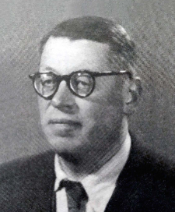
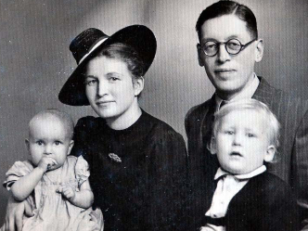
Honorowi Członkowie TMW, 1982
ANDRZEJ JOCHELSON (1911-1997)
PRAWNIK, ŻOŁNIERZ WRZEŚNIA 1939 R. PIONIER WROCŁAWIA. ODEGRAŁ WAŻNĄ ROLĘ W ODBUDOWIE I POLONIZACJI POWOJENNEGO WROCŁAWIA. OD XII 1945 R. NACZELNIK WYDZIAŁU KULTURY, SZTUKI I SZKOLNICTWA. CZŁONEK KOMISJI DO ZMIANY NAZW ULIC. W LATACH 1960-1982 PRZEWODNICZĄCY KOMISJI NAZEWNICTWA ULIC TMW, AUTOR PIERWSZEGO POWOJENNEGO „PRZEWODNIKA PO WROCŁAWIU”, WIĘZIEŃ UB 1950-51. W 1960 R. WSPÓŁORGANIZATOR SEKCJI PIONIERÓW WROCŁAWIA I JEJ PRZEWODNICZĄCY (1971-1972 I 1982-1986). WSPÓŁAUTOR „BIOGRAMÓW PIONIERÓW WROCŁAWIA”. W 1995 R. LAUREAT NAGRODY „NAGRODY MIASTA WROCŁAWIA”.
Andrzej Jochelson z rodziną, 1945 r..

Slide 20
Honorowi Członkowie TMW, 1982
PROF. LUDWIK MALUGA (1913-1986)
POWSTANIEC WARSZAWSKI, WIĘZIEŃ OBOZÓW PRACY W FESTUNG BRESLAU. PIONIER WROCŁAWIA. INŻYNIER MECHANIK, KONSTRUKTOR MASZYN, KTÓRY W ISTOTNY SPOSÓB PRZYCZYNIŁ SIĘ DO ODBUDOWY PRZEMYSŁU WROCŁAWIA I DOLNEGO ŚLĄSKA. OD 1969 R. PIERWSZY PRZEWODNICZĄCY KLUBU LUDZI ZE ZNAKIEM „P” (DO 1986). AUTOR OPRACOWANIA „OBOZY PRACY PRZYMUSOWEJ WE WROCŁAWIU W LATACH 1940-1945”. W LATACH 80-TYCH CZŁONEK PREZYDIUM TMW.

Slide 21
Honorowi Członkowie TMW, 1982
PROF. ZENON OLSZEWSKI (1908-1999)
PIONIER WROCŁAWIA (TZW. GRUPA OPERACYJNA PCK). ZASŁUŻONY PIONIER WROCŁAWSKIEJ MEDYCYNY I FARMACJI. WYKŁADOWCA, KIEROWNIK, DZIEKAN NA AKADEMII MEDYCZNEJ - WYDZIAŁ FARMACJI. CZŁONEK TMW Z LEGITYMACJĄ NR 3. OD 1971 DO 1974 PREZES TMW. W LATACH 70-TYCH XX W. PRZEWODNICZĄCY SEKCJI PIONIERÓW WROCŁAWIA. WIELOLETNI CZŁONEK ZARZĄDU I PREZYDIUM TMW. WSPÓŁAUTOR „BIOGRAMÓW PIONIERÓW WROCŁAWIA”.

Slide 22
Honorowi Członkowie TMW, 1982
PROF. EDWARD ANTONI ZUBIK (1907-2000)
BIOLOG. ŻOŁNIERZ AK, UCZESTNIK POWSTANIA WARSZAWSKIEGO. WIĘZIEŃ OBOZÓW PRACY W FESTUNG BRESLAU. PIONIER WROCŁAWIA - CZŁONEK GRUPY NAUKOWO-KULTURALNEJ. DELEGAT DO ZABEZPIECZENIA OPUSZCZONYCH KSIĘGOZBIORÓW. WYKŁADOWCA NA UNIWERSYTECIE WROCŁAWSKIM. PRZEWODNICZĄCY SEKCJI PIONIERÓW WROCŁAWIA W LATACH 70-TYCH XX W.

Slide 23
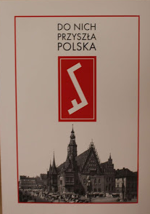
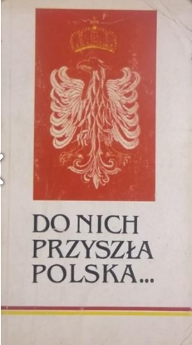
Honorowi Członkowie TMW, 1982
ALICJA ZAWISZA (1926-2012)
HISTORYK, ŻOŁNIERZ AK, UCZESTNICZKA POWSTANIA WARSZAWSKIEGO. PIONIERKA WROCŁAWIA. WSPÓŁZAŁOŻYCIELKA TMW. WIELOLETNIA OPIEKUNKA DAWNEJ POLONII WROCŁAWIA, KTÓRA JAKO DZIAŁACZ TMW I PRACOWNIK MUZEUM ŚLĄSKIEGO (NARODOWEGO) NA ZAWSZE STAŁA SIĘ SYMBOLEM DAWNEJ POLONII WROCŁAWIA. OSOBA O WIELKIEJ SPOŁECZNEJ WRAŻLIWOŚCI. WIELOLETNIA CZŁONKINI ZARZĄDU I PREZYDIUM TMW. PRZEZ PONAD 30 LAT WICEPREZES TMW I HONOROWA PREZES TMW. ODZNACZONA ZŁOTYM KRZYŻEM OFICERSKIM ODRODZENIA POLSKI. LAUREATKA NAGRODY WROCŁAWIA Z 2008 R.

Slide 24
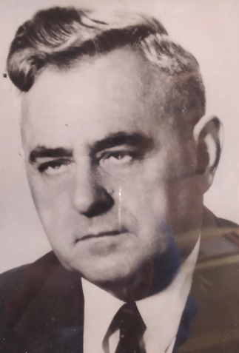
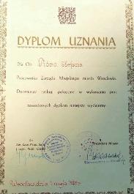
Honorowi Członkowie TMW, 1987
STEFAN PIÓRO (1907- 1965)
PRAWNIK. PIONIER WROCŁAWIA, SKARBNIK TMW I ZASŁUŻONY DZIAŁACZ TMW, KTÓRY M.IN. SPOŁECZNIE NADZOROWAŁ ODBUDOWĘ KAMIENICZEK „JAŚ” I MAŁGOSIA”.

Slide 25
Honorowi Członkowie TMW, 1987
MARCIN PANKOWIAK
AKTYWNY DZIAŁACZ SPOŁECZNY, KTÓRY PRZYCZYNIŁ SIĘ DO ODBUDOWY POWOJENNEGO WROCŁAWIA ORAZ DO ROZWOJU TOWARZYSTWA.

Slide 26
Honorowi Członkowie TMW, 1987
ALFONS HOLECKI (1924-1999)
PIONIER WROCŁAWIA, PREZES TMW W LATACH 1987-1991. WIELOLETNI CZŁONEK ZARZĄDU I PREZYDIUM TMW. W LATACH 1986-1999 PRZEWODNICZĄCY SEKCJI PIONIERÓW WROCŁAWIA I WSPÓŁTWÓRCA REGULAMINU SEKCJI. POMYSŁODAWCA OBCHODÓW DNIA PIONIERA 10 MAJA (MSZA W KOŚCIELE ŚW. IDZIEGO I SPOTKANIE POKOLEŃ NA WZGÓRZU SŁOWIAŃSKIM). WSPÓŁAUTOR „BIOGRAMÓW PIONIERÓW WROCŁAWIA”.

Slide 27
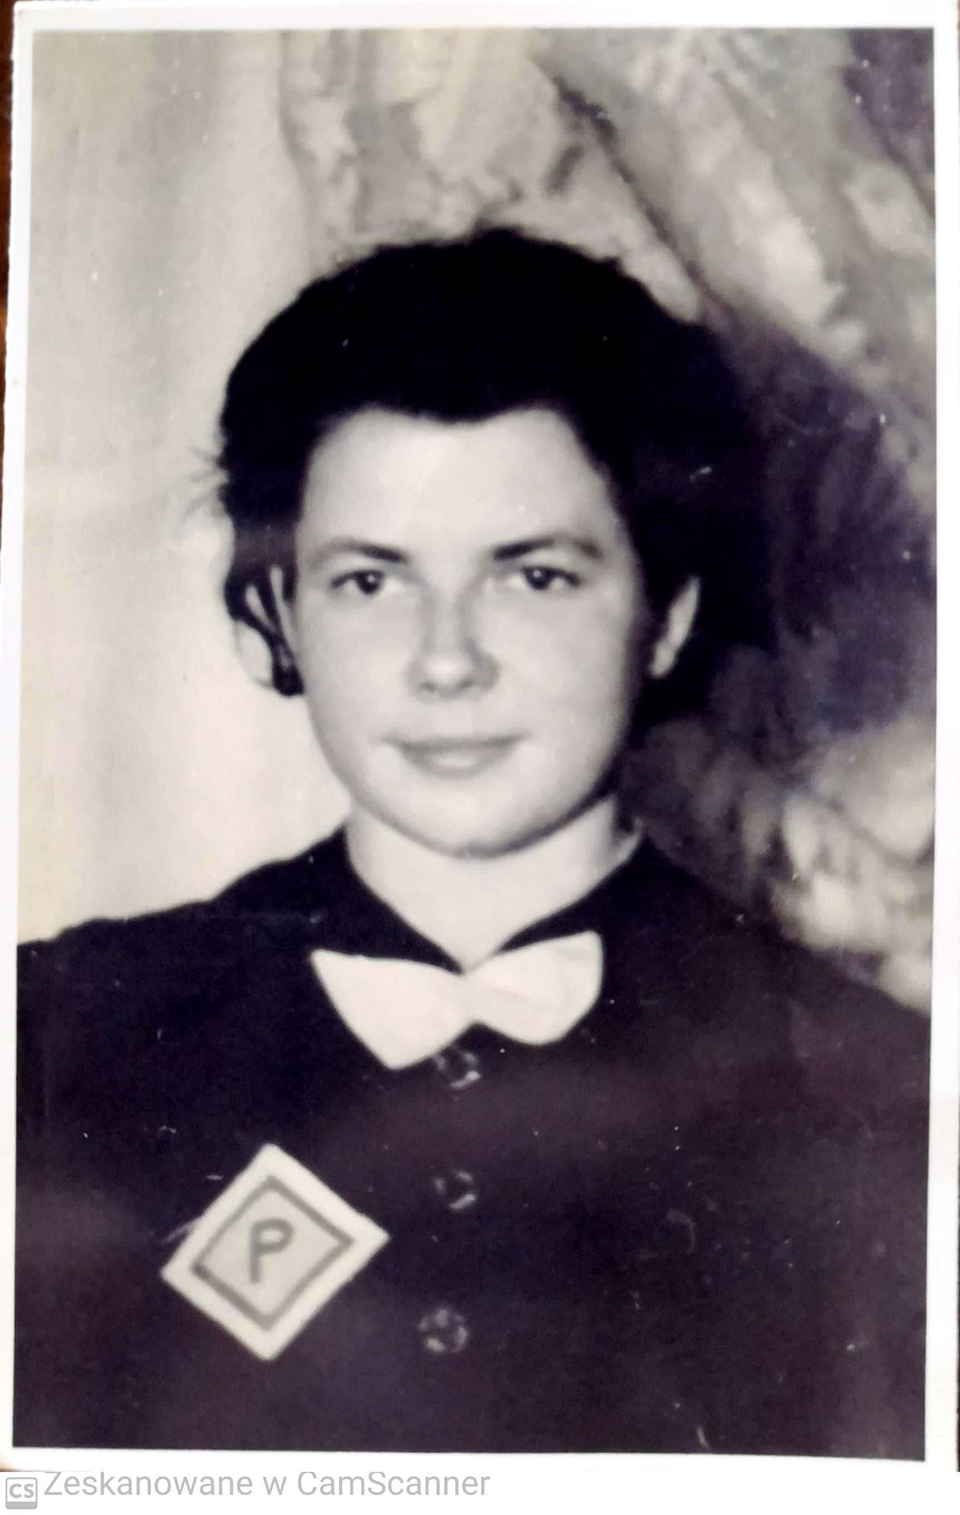
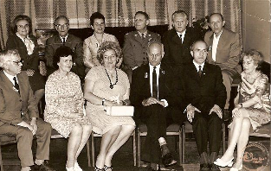
Honorowi Członkowie TMW, 1987
FELICYTA DAMCZYK (1922-2004)
CZŁONKINI GRUPY KONSPIRACYJNEJ „OLIMP”. WIĘZIEŃ GESTAPO, CZŁONKINI KLUBU LUDZI ZE ZNAKIEM ‘’P’’. PO WOJNIE PRZEZ 23 LATA PROWADZIŁA BIBLIOTEKĘ NA WYDZIALE FARMACJI AKADEMII MEDYCZNEJ. DZIAŁACZKA SPOŁECZNA. GŁÓWNA INICJATORKA POWSTANIA WE WROCŁAWIU POMNIKA GRUPY „OLIMP’’. DZIAŁACZKA TMW.
Na zdjęciu ocaleli członkowie Olimpu na spotkaniu z okazji 30 rocznicy aresztowania, Wrocław 1972. Druga od lewej Felicyta Damczyk.

Slide 28
Honorowi Członkowie TMW, 1987
CZESŁAWA ZIEMBOWA (1920-2003)
DR INŻ. EKONOMIKI TRANSPORTU, GEOGRAF. WIĘZIEŃ OBOZÓW PRACY W FESTUNG BRESLAU. PIONIERKA WROCŁAWIA, ZAŁOŻYCIELKA TMW. INICJATORKA STWORZENIA DOKUMENTACJI LOSÓW POLAKÓW W WOJENNYM WROCŁAWIU. OD 1987 R. - PRZEWODNICZĄCA KLUBY LUDZI ZE ZNAKIEM ‘’P’’. WIELOLETNIA CZŁONKINI ZARZĄDU I PREZYDIUM TMW.

Slide 29
Honorowi Członkowie TMW, 1991
JADWIGA OSIECKA-BROWIŃSKA (1909-1996)
DOKTOR PRAWA, ADWOKATKA. LWOWIANKA, ŻOŁNIERZ AK. PIONIERKA WROCŁAWIA, ZWIĄZANA Z GRUPĄ KULTURALNO-NAUKOWĄ S. KULCZYŃSKIEGO. CZŁONKINI SEKCJI PIONIERÓW WROCŁAWIA, GDZIE ZAJMOWAŁA SIĘ GŁÓWNIE SPRAWAMI SOCJALNYMI ORAZ OPIEKĄ NAD GROBAMI PIONIERÓW.

Slide 30
Honorowi Członkowie TMW, 1991
BRONISŁAW KACZARA (1922-2002)
PIONIER WROCŁAWIA. AKTYWNY DZIAŁACZ SPOŁECZNY, ZAJMUJĄCY SIĘ ODBUDOWĄ POWOJENNEGO WROCŁAWIA. W LATACH 70-TYCH XX W. PRZEWODNICZĄCY SEKCJI PIONIERÓW WROCŁAWIA. SKARBNIK TMW, UHONOROWANY MEDALEM MILENIJNYM WROCŁAWIA.

Slide 31
Honorowi Członkowie TMW, 1991
PAWEŁ KAPUŚCIK
PRZED 1939 R. STUDENT UNIWERSYTETU W BRESLAU I W BERLINIE. AKTYWNY DZIAŁACZ WROCŁAWSKIEJ POLONII I ZWIĄZKU AKADEMIKÓW POLAKÓW. WE WROCŁAWIU OD SIERPNIA 1945 R. OD POCZĄTKU DZIAŁACZ SEKCJI POLONII WROCŁAWSKIEJ. PIONIER WROCŁAWIA. WIELOLETNI CZŁONEK ZARZĄDU TMW.

Slide 32
Honorowi Członkowie TMW, 1991
ERNESTYNA POSTRACH - SREBRZYCKA (1911-1999) PIONIERKA WROCŁAWIA, AKTYWNA DZIAŁACZKA TMW, KTÓRA PRZYCZYNIŁA SIĘ DO ROZWOJU TOWARZYSTWA.
KAZIMIERZ MROWIEC (1917-2016) WIĘZIEŃ OBOZÓW PRACY W FESTUNG BRESLAU. PIONIER WROCŁAWIA. DŁUGOLETNI DZIAŁACZ TMW, KTÓRY PRZYCZYNIŁ SIĘ DO ROZWOJU TOWARZYSTWA.

Slide 33
Honorowi Członkowie TMW, 1991
MARIA SOWIŃSKA (1915-1997)
UCZESTNICZKA POWSTANIA WARSZAWSKIEGO. WIĘZIEŃ OBOZÓW PRACY W FESTUNG BRESLAU. DŁUGOLETNIA SEKRETARZ KLUBU LUDZI ZE ZNAKIEM P, PIONIERKA WROCŁAWIA, CZŁONKINI ZARZĄDU TMW.
Przedstawiciele sekcji Ludzi ze znakiem P po uroczystej sesji rady miasta w 2015 r., podczas której otrzymali Nagrodę Wrocławia.

Slide 34
Honorowi Członkowie TMW, 1991
MICHAŁ ŻYWIEŃ (1927-2008)
WSPÓŁORGANIZATOR TMW. DZIAŁACZ PTTK. REDAKTOR „SŁOWA POLSKIEGO”. AUTOR PONAD SETKI ARTYKUŁÓW O TEMATYCE WROCŁAWSKIEJ ORAZ POŚWIĘCONYCH DZIAŁALNOŚCI TMW. REDAKTOR „KALENDARZA WROCŁAWSKIEGO”. TYTUŁ OTRZYMAŁ „ZA ZASŁUGI DLA TMW”.

Slide 35
Honorowi Członkowie TMW, 1995
ZDZISŁAW STEHLIK (1922-2005)
PIONIER WROCŁAWIA, LWOWIAK. PRACOWNIK WYDZIAŁU MEDYCYNY WETERYNARYJNEJ AKADEMII ROLNICZEJ (UNIWERSYTET ROLNICZY). CZŁONEK ZARZĄDU TMW. W 2001 R. UHONOROWANY ODZNACZENIEM „ZASŁUŻONY DLA WROCŁAWIA”.

Slide 36
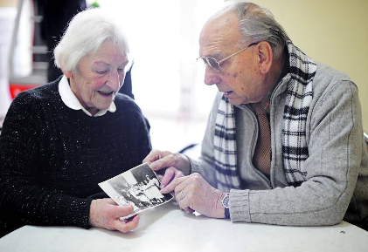
Honorowi Członkowie TMW, 1995
RUDOLF TAUER (1928-2012)
„POLAK MIESZKAJĄCY W BRESLAU”. PODHARCMISTRZ. CZŁONEK PRZEDWOJENNEJ DRUŻYNY HARCERSKIEJ IM. BOLESŁAWA CHROBREGO. DZIAŁACZ DAWNEJ POLONII WROCŁAWSKIEJ. PIONIER WROCŁAWIA, DZIAŁACZ TMW. BOHATER FILMU „MÓJ WROCŁAW”.
Na zdjęciu z 2010 roku Elżbieta Neumann rozmawia Rudolfem Tauerem.

Slide 37
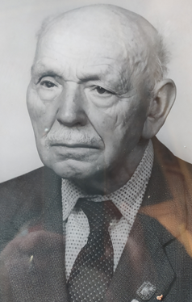
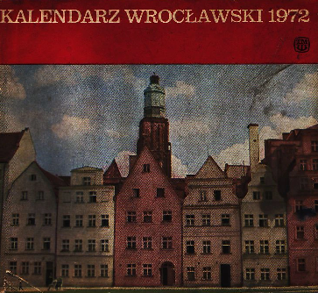
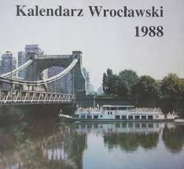
Honorowi Członkowie TMW, 1995
STANISŁAW FORTUNA (1908-1996)
STUDENT PROF. IDASZEWSKIEGO, ESPERANTYSTA. W 1986 R. WSPÓŁZAŁOŻYCIEL KLUBU BUDOWNICZYCH WROCŁAWIA, GDZIE OD 1989 PEŁNIŁ FUNKCJĘ SZEFA KLUBU. JAKO FOTOGRAF AMATOR WYKONAŁ WIELE ZDJĘĆ, Z KTÓRYCH SPORO UKAZAŁO SIĘ W „KALENDARZU WROCŁAWSKIM” I ZASILIŁO ZBIORY ARCHIWALNE. PRZEZ WIELE LAT PRZEWODNICZĄCY SĄDU KOLEŻEŃSKIEGO TMW.

Slide 38
Honorowi Członkowie TMW, 1995
DANIELA ORŁOWSKA (1928-2015)
WIĘZIEŃ OBOZÓW PRACY W FESTUNG BRESLAU, PIONIERKA WROCŁAWIA. DŁUGOLETNIA DYREKTORKA MUZEUM HISTORYCZNEGO WROCŁAWIA (1981-1990). OD 2003 R. PRZEWODNICZĄCA KLUBU LUDZI ZE ZNAKIEM „P”. WIELOLETNIA CZŁONKINI ZARZĄDU I PREZYDIUM TMW. HONOROWA PREZES TMW. W 2010 R. NAGRODZONA „LAUREM WROCŁAWIA”.

Slide 39
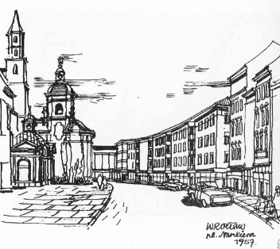
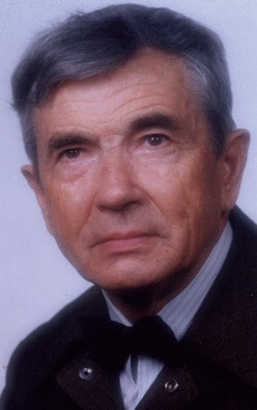
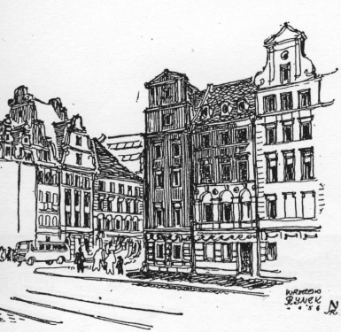
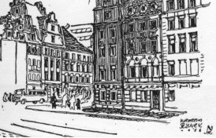
Honorowi Członkowie TMW, 1995
PROF. RYSZARD NATUSIEWICZ (1927-2008)
.
ARCHITEKT, PROFESOR I WYKŁADOWCA WYDZIAŁU ARCHITEKTURY POLITECHNIKI WROCŁAWSKIEJ. AUTOR LICZNYCH RYSUNKÓW POŚWIĘCONYCH ARCHITEKTURZE M.IN. WROCŁAWIA. AUTOR WIELU PUBLIKACJI Z DZIEDZINY RYSUNKU, W TYM PODRĘCZNIKÓW AKADEMICKICH. UCZESTNIK MARCA 68 NA POLITECHNICE. REPRESJONOWANY. W OKRESIE ODBUDOWY WROCŁAWIA PRACOWNIK BIUR PROJEKTOWYCH REALIZUJĄCYCH POSZCZEGÓLNE INWESTYCJE. WIELOLETNI DZIAŁACZ TMW. CZŁOWIEK WIELKIEGO SERCA I UMYSŁU.

Slide 40
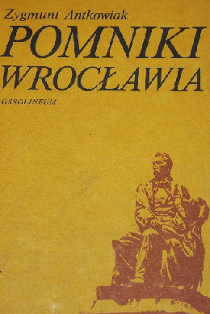
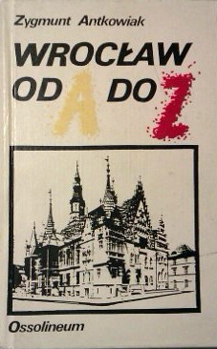
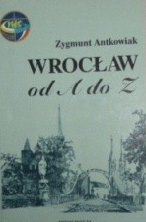
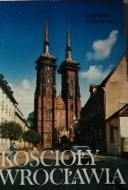
Honorowi Członkowie TMW, 1995
ZYGMUNT ANTKOWIAK (1929-1996)
DOKTOR NAUK HISTORYCZNYCH. REDAKTOR „SŁOWA POLSKIEGO”. HISTORYK WROCŁAWIA. AUTOR WIELU KSIĄŻEK O WROCŁAWIU I DOLNYM ŚLĄSKU, W TYM „WROCŁAW OD A DO Z”, „KOŚCIOŁY WROCŁAWIA”, „ULICE WROCŁAWIA”, AKTYWNY CZŁONEK TMW. W LATACH 1987-1990 REDAKTOR NACZELNY „KALENDARZA WROCŁAWSKIEGO”.

Slide 41
Honorowi Członkowie TMW, 1995
WIESŁAW GERAS
WIELOLETNI DZIAŁACZ TMW. W LATACH 80- I 90-TYCH XX W. REDAKTOR NACZELNY WYDAWNICTWA „WRATISLAVIA”. WIELOLETNI CZŁONEK ZARZĄDU, PREZYDIUM I WICEPRZEZES TMW. W LATACH 1991-1998 REDAKTOR NACZELNY „KALENDARZA WROCŁAWSKIEGO”. ANIMATOR ŻYCIA TEATRALNEGO WROCŁAWIA. WIELOLETNI DYREKTOR WROCŁAWSKICH SPOTKAŃ JEDNEGO AKTORA. W 2011 R. NAGRODZONY „LAUREM WROCŁAWIA”.

Slide 42
Honorowi Członkowie TMW, 1999
PROF. CZESŁAW JĘDRYCHOWSKI (1916-2002)
ŻOŁNIERZ WRZEŚNIA 1939 R. PIONIER WROCŁAWIA (GRUPA INŻ. K. KULIGOWSKIEGO), ODPOWIEDZIALNY ZA TRANSPORT I KOMUNIKACJĘ. EKONOMISTA, PRAWNIK, PUBLICYSTA I POLITYK. WŁOŻYŁ OGROMNY WYSIŁEK W ODBUDOWĘ POWOJENNEGO WROCŁAWIA. PRZEZ WIELE LAT PEŁNIŁ OBOWIĄZKI CZŁONKA ZARZĄDU TMW ORAZ CZŁONKA ZARZĄDU SEKCJI PIONIERÓW WROCŁAWIA.

Slide 43
Honorowi Członkowie TMW, 1999
PROF. ZBIGNIEW SAMBORSKI (1923-2011)
PROF. NAUK WETERYNARYJNYCH AKADEMII ROLNICZEJ WE WROCŁAWIU. WYCHOWAWCA WIELU POKOLEŃ LEKARZY MEDYCYNY WETERYNARYJNEJ I NAUCZYCIELI AKADEMICKICH. AUTOR I WSPÓŁAUTOR PODRĘCZNIKÓW AKADEMICKICH ORAZ SETEK ARTYKUŁÓW W CZASOPISMACH KRAJOWYCH I ZAGRANICZNYCH. PIONIER WROCŁAWIA. WIELOLETNI DZIAŁACZ SEKCJI PIONIERÓW WROCŁAWIA TMW. UHONOROWANY MEDALEM MILENIJNYM WROCŁAWIA.

Slide 44
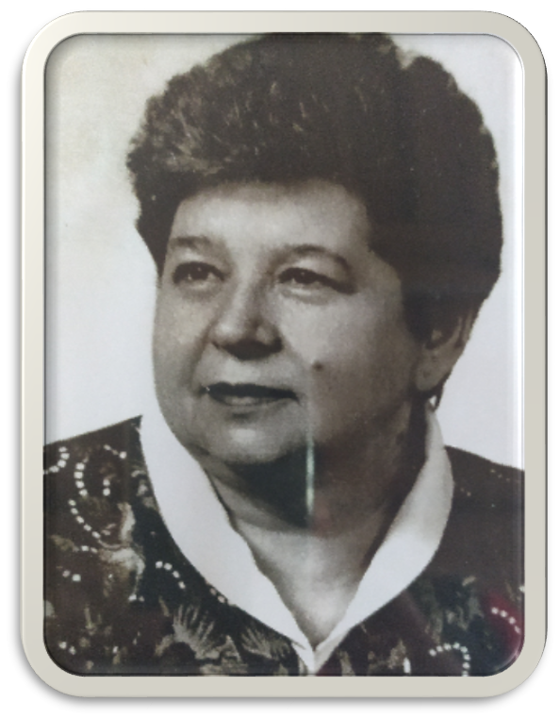
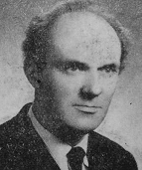
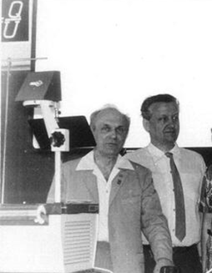
Honorowi Członkowie TMW, 1999
NATALIA DZIMIŃSKA
LESŁAW HOŁUB (1920-2000)
WIĘZINIARKA OBOZÓW PRACY W FESTUNG BRESLAU. ZASŁUŻONA DZIAŁACZKA TMW. WIELOLETNIA CZŁONKINI SĄDU KOLEŻEŃSKIEGO TMW.
PIONIER WROCŁAWIA. NAUCZYCIEL, WYCHOWAWCA MŁODZIEŻY. DŁUGOLETNI DZIAŁACZ TMW, KTÓRY PRZYCZYNIŁ SIĘ DO ROZWOJU I DOBRA TOWARZYSTWA.

Slide 45
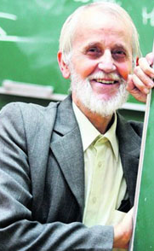
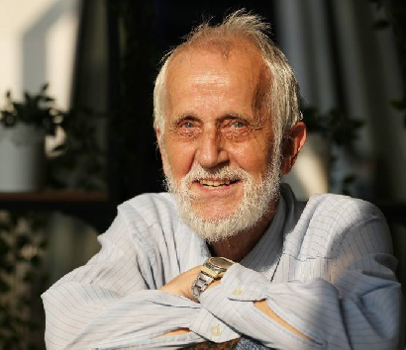
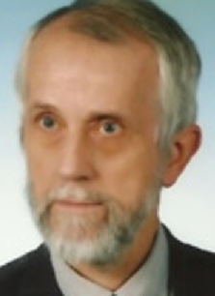
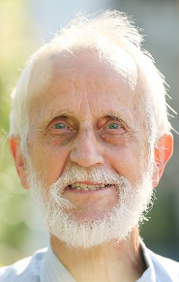
Honorowi Członkowie TMW, 1999
PROF. BERNARD JANCEWICZ
FIZYK, WYKŁADOWCA NA WYDZIALE FIZYKI UNIWERSYTETU WROCŁAWSKIEGO. OD 1982 R. PRZEWODNICZĄCY KOMISJI NAZEWNICTWA ULIC (PO ANDRZEJU JOCHELSONIE). WIELOLETNI CZŁONEK ZARZĄDU I PREZYDIUM TMW. OD 2005 R. PRZEWODNICZĄCY KAPITUŁY ODZNACZEŃ TMW. NAGRODZONY WAWRZYNEM WROCŁAWIA.

Slide 46
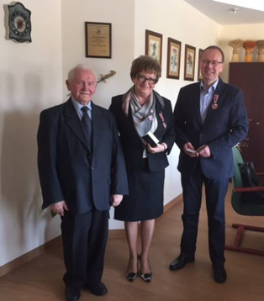
Honorowi Członkowie TMW, 1999
JAN PALUCHNIAK
INŻYNIER, KAPITAN WP. ZASŁUŻONY DZIAŁACZ TMW. JEDEN Z ZAŁOŻYCIELI KLUBU „BUDOWNICZYCH WROCŁAWIA”. OD 1990 R. PRZEWODNICZĄCY KLUBU. WSPÓŁINICJATOR I WSPÓŁORGANIZATOR KONKURSU „NA NAJŁADNIEJSZY BUDYNEK PLOMBOWY” I „PIĘKNY WROCŁAW”. WIELOLETNI CZŁONEK ZARZĄDU I PREZYDIUM TMW, SEKRETARZ TMW. NAGRODZONY WAWRZYNEM WROCŁAWIA.

Slide 47
Honorowi Członkowie TMW, 1999
FELICJA HELENA WOLFF (1916-2006)
PIONIERKA WROCŁAWIA, DZIAŁACZKA TMW, KTÓRA PRZYCZYNIŁA SIĘ DO ROZWOJU TOWARZYSTWA.

Slide 48
Honorowi Członkowie TMW, 1999
IRENA PYREK (1923-2013)
PIONIERKA WROCŁAWIA (GRUPA NAUKOWO-KULTURALNA). WSPÓŁZAŁOŻYCIELKA I AKTYWNA DZIAŁACZKA SEKCJI DAWNEJ POLONII WROCŁAWSKIEJ.
„Do nich przyszła Polska”

Slide 49
Honorowi Członkowie TMW, 1999
JAN MARSZOŁEK
PRAWNIK, RADCA PRAWNY. PRZED 1939 R. STUDENT UNIWERSYTETU W BRESLAU (PRAWO), RELEGOWANY W 1939 R. DZIAŁACZ WROCŁAWSKIEJ POLONII I ZWIĄZKU AKADEMIKÓW POLAKÓW. W 1999 R. PRZYWRÓCONY NA LISTĘ STUDENTÓW UWR. PO 1945 R. AKTYWNY DZIAŁACZ SEKCJI DAWNEJ POLONII WROCŁAWSKIEJ. W 1999 R. ODZNACZONY ZŁOTYM MEDALEM UNIWERSYTETU WROCŁAWSKIEGO.

Slide 50
Honorowi Członkowie TMW, 1999
LUTOSŁAWA MALCZEWSKA (1914- 2004)
DZIENNIKARKA.PRZED 1939 R. STUDENTKA UNIWERSYTETU W BRESLAU (FILOLOGIA). DZIAŁACZKA ZWIĄZKU AKADEMIKÓW POLAKÓW I ZWIĄZKU POLAKÓW W NIEMCZECH. W 1939 R. RELEGOWANA Z UCZELNI. W 1999 R. PRZYWRÓCONA NA LISTĘ STUDENTÓW UWR. JEDNA Z NAJWAŻNIEJSZYCH POSTACI POLONII WROCŁAWSKIEJ. PO 1945 AKTYWNA DZIAŁACZKA SEKCJI DAWNEJ POLONII WROCŁAWSKIEJ, W 1999 R. ODZNACZONA ZŁOTYM MEDALEM UNIWERSYTETU WROCŁAWSKIEGO.

Slide 51
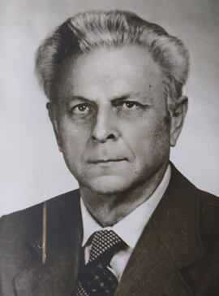
Honorowi Członkowie TMW, 1999
MARIAN HORST (1917-2001)
LEKARZ BAKTERIOLOG I EPIDEMOLOG. PRZED 1939 R. STUDENT UNIWERSYTETU W BRESLAU (MEDYCYNA). DZIAŁACZ WROCŁAWSKIEJ POLONII I ZWIĄZKU AKADEMIKÓW POLAKÓW. RELEGOWANY W CZERWCU 1939 R. W 1999 R. PRZYWRÓCONY NA LISTĘ STUDENTÓW UWR. PO 1945 R. PIONIER WROCŁAWIA I AKTYWNY DZIAŁACZ SEKCJI DAWNEJ POLONII WROCŁAWSKIEJ. W 1999 R. ODZNACZONY ZŁOTYM MEDALEM UNIWERSYTETU WROCŁAWSKIEGO.

Slide 52
Honorowi Członkowie TMW, 1999
BOGDAN ZDROJEWSKI
PREZYDENT WROCŁAWIA W LATACH 1990-2001. AUTOR SUKCESÓW WROCŁAWIA Z LAT 90-TYCH XX W. SENATOR RP (1997-2000), POSEŁ RP - CZTERECH KADENCJI (2001-2014), EUROPOSEŁ (2014-2019). W LATACH 2007-2014 MINISTER KULTURY I DZIEDZICTWA NARODOWEGO. HONOROWY OBYWATEL WROCŁAWIA I WIELOLETNI PRZYJACIEL TMW.

Slide 53
Honorowi Członkowie TMW, 1999
KSIĄDZ HENRYK KARDYNAŁ GULBINOWICZ
KSIĄDZ, DOKTOR TEOLOGII. ADMINISTRATOR APOSTOLSKI W BIAŁYMSTOKU (1970–1976). ARCYBISKUP METROPOLITA WROCŁAWSKI W LATACH 1976–2004. OD 1985 KARDYNAŁ. OD 2004 R. ARCYBISKUP SENIOR. KAWALER ORDERU ORŁA BIAŁEGO. JEDEN Z SYMBOLI POWOJENNEGO WROCŁAWIA, PRZYJACIEL TMW.

Slide 54
Honorowi Członkowie TMW, 1999
PROF. ROMUALD GELLES
HISTORYK, PROREKTOR (1987-1990) I REKTOR UNIWERSYTETU WROCŁAWSKIEGO (1999-2002). DZIEKAN WYDZIAŁU NAUK SPOŁECZNYCH UWR. (19931999). POWSZECHNIE CENIONY AUTOR PRAC Z ZAKRESU STOSUNKÓW POLSKO-NIEMIECKICH W XIX I XX W., HISTORII WROCŁAWIA, DZIEJÓW POLSKIEJ SŁUŻBY DYPLOMATYCZNEJ W NIEMCZECH I NIEMIECKIEJ W POLSCE. WIELOLETNI CZŁONEK ZARZĄDU TMW. PRZEZ LATA ZWIĄZANY Z „KALENDARZEM WROCŁAWSKIM” I Z WYDAWNICTWEM TMW „WRATISLAVIA”.

Slide 55
Honorowi Członkowie TMW, 2003
HENRYK DROZNAKIEWICZ
CZŁONEK KLUBU „BUDOWNICZYCH WROCŁAWIA”, DZIAŁACZ SPOŁECZNY. JAKO SEKRETARZ KLUBU PROWADZIŁ JEGO EWIDENCJĘ, PISAŁ KRONIKĘ, ZEBRAŁ WSPOMNIENIA I RELACJE BUDOWNICZYCH WROCŁAWIA.

Slide 56
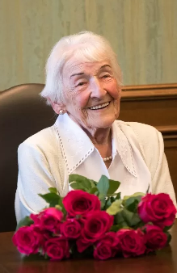
Honorowi Członkowie TMW, 2003
ELŻBIETA NEUMAN (1924-2019)
DZIAŁACZKA DAWNEJ POLONII WROCŁAWSKIEJ, NAJDŁUŻEJ ŻYJĄCA CZŁONKINI DAWNEJ POLONII. W 2018 R. ODZNACZONA PRZEZ PREZYDENTA WROCŁAWIA - MEDALEM „MERITO DE WRATISLAVIA – ZASŁUŻONY DLA WROCŁAWIA”.

Slide 57
Honorowi Członkowie TMW, 2003
ALOJZY JARYCH 1926 -2006
DZIAŁACZ DAWNEJ POLONII WROCŁAWSKIEJ, CZŁONEK PRZEDWOJENNEJ DRUŻYNY IM. BOLESŁAWA CHROBREGO. TYTUŁ OTRZYMAŁ ZA ZASŁUGI W PRZEKAZYWANIU WIEDZY O ŻYCIU POLAKÓW W PRZEDWOJENNYM WROCŁAWIU.

Slide 58
Honorowi Członkowie TMW, 2003
STANISŁAW DERDA (1924-2018)
WIĘZIEŃ OBOZÓW PRACY W FESTUNG BRESLAU, DZIAŁACZ KLUBU LUDZI ZE ZNAKIEM „P”, KTÓRY PRZYCZYNIŁ SIĘ DO ROZWOJU TOWARZYSTWA.

Slide 59
Honorowi Członkowie TMW, 2003
STANISŁAW TREFON (1925-2007)
PIONIER WROCŁAWIA. WIELOLETNI DZIAŁACZ TMW. PRZEZ DWIE KADENCJE PRZEWODNICZĄCY SEKCJI PIONIERÓW (2003- 2007). PRZYCZYNIŁ SIĘ DO ROZWOJU I DOBRA TOWARZYSTWA.

Slide 60
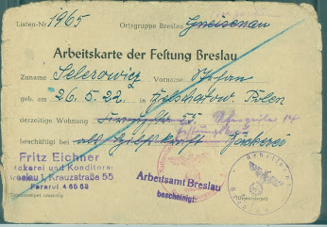
Honorowi Członkowie TMW, 2003
STEFAN SELEROWICZ (1922-2013)
DO WROCŁAWIA TRAFIŁ W 1941 ROKU NA ROBOTY PRZYMUSOWE. PRZEŻYŁ FESTUNG BRESLAU. PIONIER WROCŁAWIA. WIELOLETNI DZIAŁACZ TMW, KTÓRY PRZYCZYNIŁSIĘ DO ROZWOJU MIASTA I TOWARZYSTWA.

Slide 61
Honorowi Członkowie TMW, 2003
KSIĄDZ PROF. INFUŁAT JÓZEF PATER
REKTOR PAPIESKIEGO WYDZIAŁU TEOLOGICZNEGO (2004-2007). W LATACH 1984-2019 DYREKTOR MUZEUM ARCHIDIECEZJALNEGO. DUSZPASTERZ PRZEWODNIKÓW WROCŁAWSKICH, PRZYJACIEL TOWARZYSTWA, CZŁONEK ZARZĄDU TMW. W 2015 R. LAUREAT „LAURU WROCŁAWIA”.

Slide 62
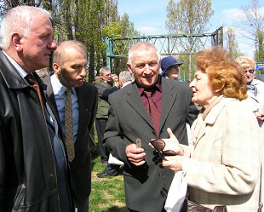
Honorowi Członkowie TMW, 2008
ALINA MALUGA (1925-2018)
PIONIERKA WROCŁAWIA, NAUCZYCIELKA TECHNIKUM KOLEJOWEGO WE WROCŁAWIU. DZIAŁACZKA W KLUBIE LUDZI ZE ZNAKIEM „P”; MAŁŻONKA LUDWIKA MALUGI.
Spotkanie uczniów z wychowawczynią p.A. Malugą w 2007 r., na 60 lecie Technikum.

Slide 63
Honorowi Członkowie TMW, 2008
WITOLD TURZAŃSKI
PREZES MPK W LATACH 2007-2011, PRZYJACIEL TOWARZYSTWA. TYTUŁ OTRZYMAŁ: „ZA NIEOCENIONĄ POMOC PRZY TWORZENIU ZABYTKOWEJ KOLEKCJI POJAZDÓW TRAMWAJOWYCH TMW”.

Slide 64
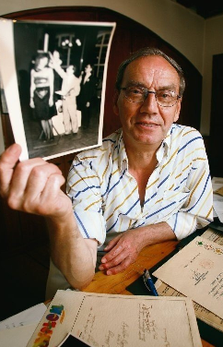
Honorowi Członkowie TMW, 2008
STEFAN ŚWIGOŃ
PREZES WROCŁAWSKIEGO ODDZIAŁU MIĘDZYNARODOWEGO KLUBU WYSOKICH. WIELOLETNI CZŁONEK ZARZĄDU I PREZYDIUM TMW. SEKRETARZ I WICEPREZES TMW.

Slide 65
Honorowi Członkowie TMW, 2008
PAWEŁ LEWCZYK
PIONIER WROCŁAWIA. BUDOWNICZY WROCŁAWIA. DZIAŁACZ TMW, KTÓRY SWOJĄ PRACĄ PRZYCZYNIŁ SIĘ DO ROZWOJU TOWARZYSTWA.

Slide 66
Honorowi Członkowie TMW, 2008
KSIĄDZ INFUŁAT ADAM DRWIĘGA (1938-2018)
OD 1985 R PROBOSZCZ KATEDRY ŚW. JANA CHRZCICIELA. DUSZPASTERZ LUDZI POSZKODOWANYCH PRZEZ III RZESZĘ I PIONIERÓW WROCŁAWIA. WIELOLETNI ORGANIZATOR MSZY ŚWIĘTYCH W KOŚCIELE ŚW. IDZIEGO W INTENCJI PIONIERÓW WROCŁAWIA. LAUREAT DIAMENTU WROCŁAWIA W 2015 R.

Slide 67
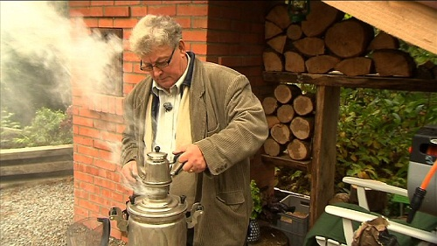
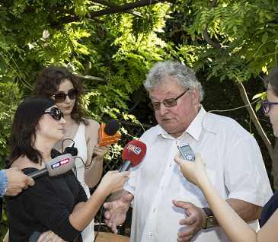
Honorowi Członkowie TMW, 2008
DYREKTOR OGRODU BOTANICZNEGO W LATACH 1981-2016. OD 1988 R. DYREKTOR ARBORETUM W WOJSŁAWICACH. WYKŁADOWCA NA UNIWERSYTECIE WROCŁAWSKIM I UNIWERSYTECIE PRZYRODNICZYM. DZIAŁACZ NA RZECZ ROZWOJU WROCŁAWIA, PRZYJACIEL TMW. ZDOBYWCA „LAURU WROCŁAWIA” W 2016 R.
PROFESOR TOMASZ NOWAK

Slide 68
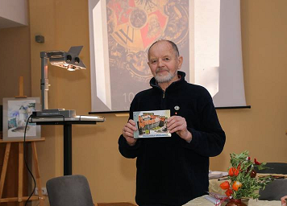
Honorowi Członkowie TMW, 2008
ANDRZEJ KONARSKI
ZASŁUŻONY DZIAŁACZ TMW. ORGANIZATOR ŻYCIA TURYSTYCZNEGO WROCŁAWIA. POMYSŁODAWCA I ORGANIZATOR „WSZECHNICY WIEDZY O WROCŁAWIU”. AUTOR CYKLU KSIĄŻEK „ZAGADKI WROCŁAWIA”. WIELOLETNI CZŁONEK ZARZĄDU I PREZYDIUM TMW I WICEPREZES TMW. W 2012 R. LAUREAT „LAURU WROCŁAWIA”.

Slide 69
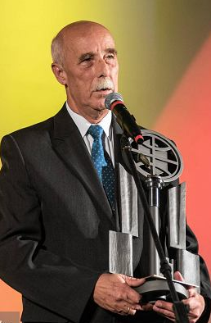
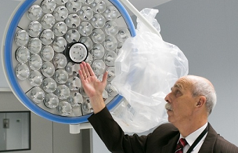
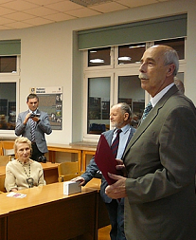
Honorowi Członkowie TMW, 2012
INŻYNIER, ZASŁUŻONY DZIAŁACZ TMW. URODZONY WE WROCŁAWIU W 1945 R. WIELOLETNI CZŁONEK ZARZĄDU I PREZYDIUM TMW. WIELOLETNI WICEPREZES, A W LATACH 1991-1995 I 1999-2013 PREZES TMW. OD 2013 R. HONOROWY PREZES TMW.
WOJCIECH GRYCZYŃSKI

Slide 70
Honorowi Członkowie TMW, 2012
WALDEMAR WĄSICKI
PIONIER WROCŁAWIA. DZIAŁACZ SEKCJI PIONIERÓW. TYTUŁ OTRZYMAŁ „ZA ZAANGAŻOWANIE W ODBUDOWĘ WROCŁAWIA”. WIELOLETNI CZŁONEK ZARZĄDU TMW.

Slide 71
Honorowi Członkowie TMW, 2012
KRYSTYNA KRÓL - HALUSZKA
WIĘZIEŃ (JAKO DWULETNIE DZIECKO) OBOZÓW PRACY W FESTUNG BRESLAU. DZIAŁACZKA SPOŁECZNA, ZAANGAŻOWANA W PRACĘ KLUBU LUDZI ZE ZNAKIEM „P”.

Slide 72
Honorowi Członkowie TMW, 2012
LEOKADIA WIECZOREK
WIĘŹNIARKA OBOZÓW HITLEROWSKICH. DŁUGOLETNIA DZIAŁACZKA TMW. CZŁONKINI KLUBU LUDZI ZE ZNAKIEM „P”. PIONIERKA WROCŁAWIA. PREZESKA OKRĘGU DOLNOŚLĄSKIEGO STOWARZYSZENIA POLAKÓW REPRESJONOWANYCH PRZEZ III RZESZĘ. ODZNACZONA „MEDALEM „MERITO DE WRATISLAVIA – ZASŁUŻONY DLA WROCŁAWIA” (2018) ORAZ DIAMENTEM WROCŁAWIA (2019).

Slide 73
Honorowi Członkowie TMW, 2018
RAFAŁ DUTKIEWICZ
DZIAŁACZ PODZIEMNEJ „SOLIDARNOŚCI”. W 1989 R. SEKRETARZ, A W 1990 R. PRZEWODNICZĄCY KOMITETU OBYWATELSKIEGO WE WROCŁAWIU. PREZYDENT WROCŁAWIA W LATACH 2002-2018. ODZNACZONY KRZYŻEM KOMANDORSKIM I OFICERSKIM ORDERU ODRODZENIA POLSKI, ORDEREM ZASŁUGI REPUBLIKI FEDERALNEJ NIEMIEC. KAWALER ORDERU FRANCUSKIEJ LEGII HONOROWEJ.

Slide 74
Honorowi Członkowie TMW, 2018
ADAM GREHL
PRAWNIK. W LATACH 1990-2002 RADNY RADY MIEJSKIEJ WROCŁAWIA. WICEPREZYDENT WROCŁAWIA W LATACH 1990-1998 I 2002-2018. WSPÓŁAUTOR SUKCESÓW WROCŁAWSKIEJ ARCHITEKTURY, REWITALIZACJI I KONSERWACJI ZABYTKÓW. INICJATOR ODTWORZENIA POMNIKA „DIANY”. PRZYJACIEL TMW.

Slide 75
Honorowi Członkowie TMW, 2018
JACEK OSSOWSKI
DOKTOR NAUK TECHNICZNYCH, HYDROGEOLOG. WYKŁADOWCA NA POLITECHNICE WROCŁAWSKIEJ, RADNY RADY MIEJSKIEJ WROCŁAWIA W LATACH 2002-2018. WICEPRZEWODNICZĄCY RADY MIEJSKIEJ W KADENCJI 2002-2006, A OD 2009 R. DO 2018 R. PRZEWODNICZĄCY RADY. SYMPATYK TMW.

Slide 76
Honorowi Członkowie TMW, 2018
PIOTR SZYMKÓW
DŁUGOLETNI DZIAŁACZ TMW, KTÓRY PRZYCZYNIŁ SIĘ DO ROZWOJU I DOBRA TOWARZYSTWA. OD 2001 R. DORADCA I KSIĘGOWY TMW.

Slide 77
Honorowi Członkowie TMW, 2018
ANNA NAWARA
DŁUGOLETNIA DZIAŁACZKA TMW, PRZEWODNICZĄCA KOMISJI INICJATYW SPOŁECZNO-KULTURALNYCH, INICJATORKA WIELU DZIAŁAŃ ZEWNĘTRZNYCH I WEWNĘTRZNYCH TOWARZYSTWA. OD 2003 R. KIEROWNICZKA BIURA TMW.

Slide 78
Projekt dofinansowany przez Urząd Miejski Wrocławia

